Slide 1
Input and Output in Python
BigData Fintech 과정
파이썬 프로그래밍
김남형
This document is confidential and is intended solely for the use

Slide 2
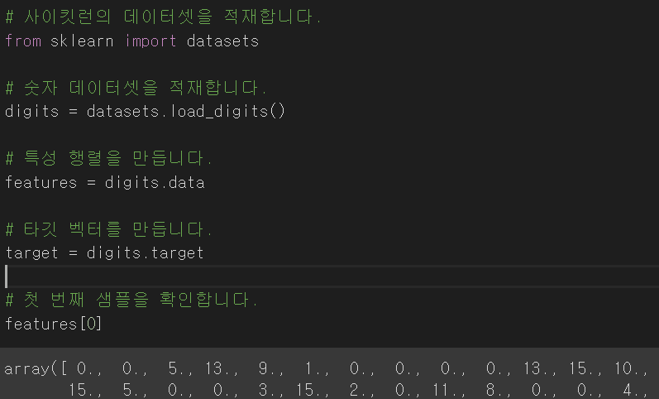
샘플 데이터셋 불러오기
이미 준비되어 있는 데이터셋을 사용하고 싶은 경우
사이킷런에 포함된 잘 알려진 데이터셋 사용

Slide 3
샘플 데이터셋 불러오기
사이킷런 데이터셋
본격적인 분석법을 배우기 전 실전 데이터셋이 아닌 작고 정제된 데이터셋(토이 데이터셋)을 사이킷런에서 불러올 수 있음
자주 사용하는 데이터셋
load_boston: 보스턴 주택 가격에 대한 503개의 샘플을 가지고 있음. 회귀 알고리즘에 적용하기 좋은 데이터셋
load_iris: 150개의 붓꽃 샘플 치수를 가지고 있음. 분류 알고리즘에 적용하기 좋은 데이터셋
load_digits: 손으로 쓴 숫자 이미지 1,979개를 가지고 있음. 이미지 분류에 적용하기 좋은 데이터셋
참고
사이킷런 토이 데이터셋(https://scikit-learn.org/dev/datasets/toy_dataset.html)
숫자 데이터셋(http://bit.ly/2mNSEBZ)

Slide 4
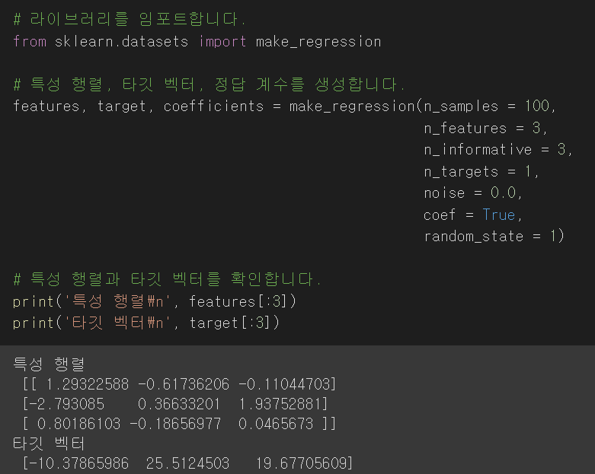
모의 데이터셋 만들기
선형 회귀에 적용할 데이터셋 생성

Slide 5
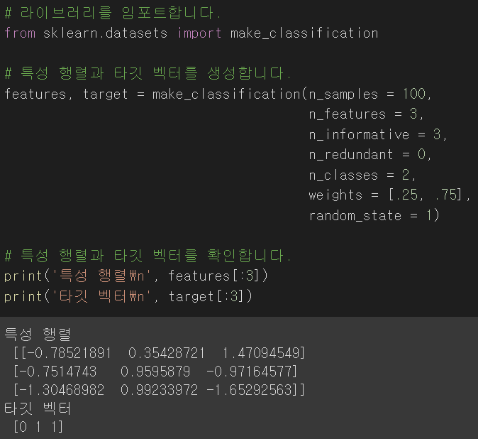
모의 데이터셋 만들기
분류에 적용할 데이터셋 생성

Slide 6
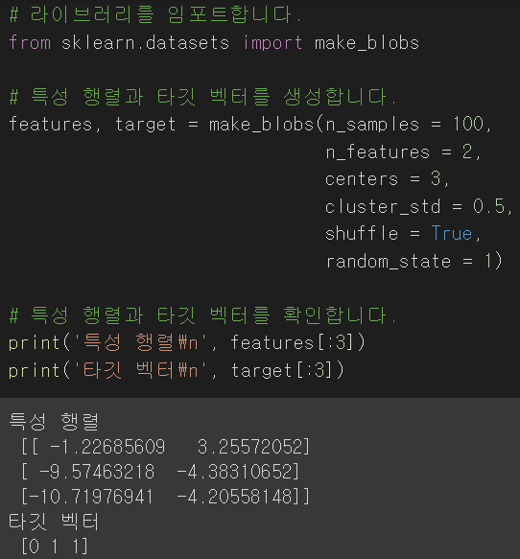
모의 데이터셋 만들기
군집 알고리즘에 적용할 데이터셋 생성

Slide 7
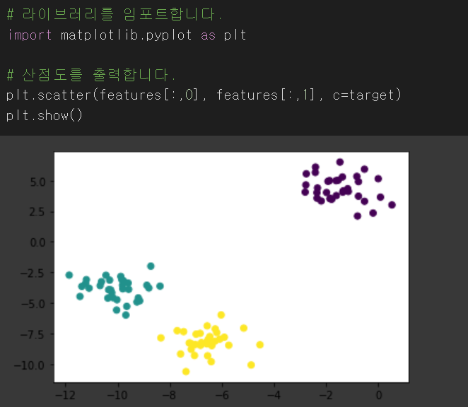
모의 데이터셋 만들기
군집 알고리즘에 적용할 데이터셋 생성

Slide 8
사용자 입력과 출력(콘솔 입출력)
콘솔 입력
프로그램 실행 중 사용자로부터 입력을 받는 경우
input 함수 사용
input은 입력되는 모든 것을 문자열로 취급
숫자로 다루려는 경우에는 다음과 같이 형변환을 해야함
>>>buf = input('좋아하는 문구를 입력하시오 : ')
좋아하는 문구를 입력하시오 : Stay hungry, stay foolish.
>>>print(buf)
Stay hungry, stay foolish.
>>>buf = input('마음에 드는 정수를 입력하시오 : ')
마음에 드는 정수를 입력하시오 : 777
>>>type(buf)
<class 'str'>
>>>int_a = int(buf)
>>>type(int_a)
<class 'int'>
>>>print(int_a)
777

Slide 9
사용자 입력과 출력(콘솔 입출력)
print 함수
입력한 자료형 출력
큰따옴표(")로 둘러싸인 문자열은 + 연산과 동일
문자열 띄어쓰기는 콤마로 함
>>>a = 123
>>>print(a) # 숫자 출력
123
>>>a='Python'
>>>print(a) # 문자열 출력
Python
>>>a = [1 ,2, 3]
>>>print(a) # 리스트 출력
[1, 2, 3]
>>>print("life" "is" "too short")
lifeistoo short
>>>print("life"+ "is" +"too short")
lifeistoo short
>>>print("life", "is", "too short")
life is too short

Slide 10
사용자 입력과 출력(콘솔 입출력)
print 함수
한 줄에 결과값 출력하기
입력 인수 end를 이용해 끝 문자 지정해야 함
>>>for i in range(10): # range(10)은 0부터 10미만의 정수
. . . print(i, end=‘ ')
. . .
0 1 2 3 4 5 6 7 8 9
>>>for i in range(10):
. . . print(i, end=',')
. . .
0, 1, 2, 3, 4, 5, 6, 7, 8, 9,

Slide 11
파일 입출력의 기본
파이썬 프로그램에서 파일 입출력 수행하기 위해서는 파일을 열 때는 open, 파일 객체를 닫을 때는 close 메서드 사용
open 함수
'파일명'과 '파일을 여는 모드'를 인자로 받음
한글처럼 ASCII 이외의 문자를 사용할 때는 인코딩을 옵션 인자로 지정
파일 객체 'f'가 생성되어 파일 객체를 위한 메서드인 read() 및 write()로 파일 내용에 접근 가능
f=open('mydir/데이터/textfile.txt', 'r', encoding='utf-8')

Slide 12
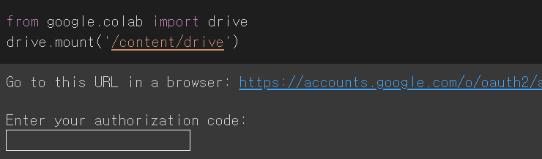
파일 입출력의 기본
Google Colab에서 Google drive의 파일에 접근하기 위해서는 다음 코드를 실행
파란색으로 나오는 주소를 클릭하여 구글계정 선택 후 나오는 code를 네모칸에 입력하여 mount
경로에 ‘/content/drive/My Drive/’ 를 추가하여 파일에 접근 가능

Slide 13
파일 입출력의 기본
Google Colab에서 Google drive의 파일에 접근하기 위해서는 다음 코드를 실행
파란색으로 나오는 주소를 클릭하여 구글계정 선택 후 나오는 code를 네모칸에 입력하여 mount
경로에 ‘/content/drive/My Drive/’ 를 추가하여 파일에 접근 가능

Slide 14
파일 입출력의 기본
open 함수의 열기 모드
기본 설정이 텍스트 모드이므로 'tr'과 'r'은 같은 의미
인코딩 지정은 한글일 경우 'cp949', 'euc-kr' 등이 사용된다
윈도우 사용자라면 UTF-8('utf-8')이나 CP949('cp949')를 주로 사용
모드 | 의미
'r' | 읽기 모드(기본값)
'w' | 쓰기 모드(기존 파일이 있다면 내용이 지워진다)
'a' | 쓰기 모드(기존의 파일이 있다면 뒤에서부터 이어쓴다)
'x' | 쓰기 모드(기존 파일이 있다면 예외(FileExistsError)를 발생시킨다
'b' | 이진 모드
't' | 텍스트 모드(기본값이므로 사용하는 경우가 적다)
'+' | 파일 업데이트를 위해 읽기와 쓰기를 모두 할 수 있다

Slide 15
파일 입출력의 기본
파일 생성
열었던 파일은 닫아 주어야 수정 가능
파일 쓰기 모드로 열어 출력값 적기
새파일.txt파일에는 어떤 내용이 담겨 있는지 확인해 보자
f=open(“data/새파일.txt", 'w')
f.close()
# or
f=open("C:/Python/새파일.txt", 'w') # 경로 지정
f.close()
# writedata.py
f=open(“data/새파일.txt", 'w')
for i in range(1,11): # i는 1부터 10까지 대입
data = "%d번째 줄입니다.\n" %i
f.write(data) # data를 파일 객체 f에 써라
f.close()

Slide 16
파일 입출력의 기본
외부 파일 읽는 방법
readline() 함수 이용
위 프로그램을 실행시켰을 때 새파일.txt 의 가장 첫 번째 줄이 화면에 출력
만약 모든 라인을 읽어서 화면에 출력하고 싶다면 다음과 같이 작성
# readline.py
f=open(“data/새파일.txt", 'r')
line = f.readline() # 한줄씩 문자열로 읽어들임
print(line)
f.close()
# readline_all.py
f=open(“data/새파일.txt", 'r')
while True:
line = f.readline()
if not line: break
print(line)
f.close()

Slide 17
파일 입출력의 기본
외부 파일 읽는 방법
readlines() 함수 이용
read() 함수 이용
f=open(“data/새파일.txt", 'r')
lines = f.readlines() # 각 줄을 원소로 가지는 리스트로 저장
for line in lines:
print(line)
f.close()
f=open(“data/새파일.txt", 'r')
data = f.read() # 전체를 문자열로 저장
print(data)
f.close()

Slide 18
파일 입출력의 기본
파일에 새로운 내용 추가
파일을 추가 모드('a')로 오픈
with문과 함께 사용하기
파일을 열면 항상 close 해주는 것이 좋음
매번 닫아주는 것이 번거로울 경우 with문 사용
# adddata.py
f=open(“data/새파일.txt", 'a')
for i in range(11, 20):
data = "%d번째 줄입니다.\n" %i
f.write(data)
f.close()
a = ['Scientific ','computing ','in Python.']
with open(“data/foo.txt", 'w') as f:
f.write("Life is too short, you need Python\n")
f.writelines(a)

Slide 19
데이터 파일 입출력
입출력에 자주 사용되는 데이터 포맷
과학 기술 컴퓨팅 뿐만 아니라 프로그램에서 일정 규모 이상의 데이터를 입출력할 때 자주 사용되는 데이터 포맷
CSV
Excel 파일
pickle 파일
NumPy에서 쓰이는 npy/npz 포맷
NumPy의 바이너리 데이터 저장하는 포맷
HDF5(Hierarchical Data Format 5) 포맷
계층적 구조를 가진 대규모 데이터 저장 포맷, 개방형 포맷이며 무료로 사용 가능
MAT-file 포맷
MATLAB에서 바이너리 데이터를 저장하는 포맷

Slide 20
데이터 파일 입출력
파일 입출력에 사용되는 함수들
파일 포맷(확장자) | 라이브러리 | 입력 함수 | 출력 함수
CSV (.csv 외) | 표준 라이브러리(csv) | reader | writer
 | NumPy | loadtxt genfromtxt fromfile | savetxt ndarray.tofile
 | pandas | read_csv | to_csv
Excel (.xls) | xlrd |  | -
 | xlwt | -
Excel (.xlsx/.xlsm/.xltx/.xltm) | openpyxl | load_workbook 등
 | xlwings | Workbook.caller 등
pickle (.pickle) | 표준 라이브러리(pickle) | load | dump
NumPy 바이너리 (.npy/.npz) | NumPy | load | save, savez
HDF5 (.h5/.hdf5) | h5py | file 등
MAT-file (.mat) | SciPy | io.loadmat | io.savemat

Slide 21
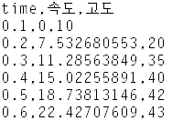
데이터 파일 입출력
CSV 파일 읽고 쓰기
CSV(Comma-Separated Values)는 다양한 분야에서 데이터를 읽고 쓰는데 사용
,(콤마) 대신 구분자(delimiter)로 공백 문자나 탭, 다른 기호를 사용한 것도 CSV 파일로 총칭
CSV파일 읽어들이는 방법
파일 객체의 메서드(read 등) 사용
표준 라이브러리 모듈 csv를 사용
NumPy의 텍스트 파일 읽기 기능(loadtxt 함수, genfromtxt 함수)을 사용
pandas 의 읽기 기능(read_csv 함수)을 사용
CSV파일(data1.csv)의 예

Slide 22
데이터 파일 입출력
CSV 파일 읽고 쓰기
표준 라이브러리 모듈
3개의 요소가 있는 11개 리스트를 가지는 2차원 리스트 생성
모든 값은 문자열로 저장
숫자로 다루려면 데이터 타입 변환 필요
import csv # 표준 라이브러리 모듈 csv를 임포트하여 사용할 준비를 한다
# CSV 파일 읽기
with open(‘data/data1.csv', 'r', encoding='cp949') as f:
dat = [k for k in csv.reader(f)] # 리스트 컴프리헨션을 사용한다
# CSV 파일 쓰기
with open(‘data/out.csv', 'w', newline='') as f:
writer = csv.writer(f)
writer.writerows(dat)
>>>dat[1][0] * 2 # 문자열 '0.1'을 두 번 반복
'0.10.1'
>>>float(dat[1][0]) * 2 # float 타입으로 변환한 뒤 2를 곱함
0.2

Slide 23
데이터 파일 입출력
CSV 파일 읽고 쓰기
NumPy의 CSV 읽기 기능을 제공하는 함수
csv.reader() 함수는 숫자 데이터 읽기에 적합하지 않은 면이 있음
이를 개선한 NumPy의 텍스트 데이터 읽기 함수인 loadtxt와 genfromtxt 사용 예
# loadtxt 함수 사용 예
import numpy as np # NumPy를 임포트
import csv # 표준 라이브러리의 csv 모듈을 임포트
# CSV 파일 읽기
dat = np.loadtxt(open(‘data/data1.csv’,’rb’), delimiter=',', skiprows=1, dtype=float)
# 구분자는 ,(콤마), 첫 줄은 건너뜀(skiprows=1), 부동 소수 타입으로(dtype=float(기본값))
# ndarray 타입인 dat를 CSV파일에 쓰기(한글을 사용할 수 없으므로 주의)
np.savetxt(‘data/data1_saved.csv', dat, fmt='%.1f,%.8f,%d',
header='time,vel,alt', comments='')
# ndarray 타입인 dat를 CSV파일에 쓰기(한글 사용가능)
with open(‘data/out.csv', 'w', newline='', encoding='utf-8') as f:
f.write('time,속도,고도')
writer = csv.writer(f)
writer.writerows(dat)

Slide 24
데이터 파일 입출력
CSV 파일 읽고 쓰기
NumPy의 CSV 읽기 기능을 제공하는 함수
loadtxt의 예와 거의 같음
다만 헤더가 있는 줄은 건너뛰기 위한 설정만 약간 다름(skip_header=1)
genfromtxt는 loadtxt의 기능 강화판
데이터가 빠진 곳도 처리
특정 열의 데이터에 대한 변환 지정(옵션 인자 converter를 지정) 가능
# genfromtxt 함수 사용 예
from numpy import genfromtxt # NumPy에서 genfromtxt 를 import
dat = genfromtxt(open(‘data/data1.csv’,’rb’), skip_header=1, delimiter=',', dtype=float)

Slide 25
데이터 파일 입출력
Excel 파일 입출력
XLS 포맷 파일의 입출력
import xlwt # Excel 파일 쓰기를 위한 라이브러리
import xlrd # Excel 파일 읽기를 위한 라이브러리
# --- Excel 파일 쓰기
# Workbook을 준비
wb = xlwt.Workbook()
# 시트 추가
ws = wb.add_sheet('시트1')
# 시트의 특정 셀에 값을 넣음
ws.write(0, 0, 'Upper Left')
ws.write(1, 0, 1)
ws.write(1, 1, 2)
ws.write(1, 2, xlwt.Formula("A2+B2"))
# Workbook에 이름을 지정하여 저장
wb.save(‘data/xlwt.xls’)
# --- Excel 파일 읽기
# 읽어들일 Workbook을 지정하여 파일 열기
wb = xlrd.open_workbook(‘data/xlwt.xls')
# 시트명으로 시트를 지정
st = wb.sheet_by_name('시트1')
# 지정한 시트의 특정 셀 값을 읽은 뒤 화면에 표시
print(st.cell(0, 0).value)

Slide 26
데이터 파일 입출력
Excel 파일 입출력
OOXML 포맷 파일의 입출력
openpyxl을 이용해서 OOXML 포맷(확장자 .xlsx/.xlsm) 파일 데이터 읽는 예
workbook을 열 때 옵션인자 data_only=True를 지정하면 계산 식 대신 해당 계산 식으로 계산한 값을 읽어오게 됨
데이터 입력만 수행할 경우에는 read_only=True로 설정
# openpyxl에서 필요한 함수(load_workbook)를 import
from openpyxl import load_workbook
import numpy as np # NumPy도 import
# WorkBook을 연다
wb = load_workbook(filename=‘data/Sample1.xlsx', read_only=True, data_only=True)
# WorkSheet를 이름으로 지정
ws = wb['온도변화']
# 데이터를 저장할 NumPy ndarray를 미리 만들어둔다
Nrow = 11
time_vec = np.zeros(Nrow)
temp_vec = np.zeros(Nrow)
# 데이터 읽기
for i, row in enumerate(ws.iter_rows(min_row=2)):
time_vec[i] = row[0].value
temp_vec[i] = row[1].value

Slide 27
데이터 파일 입출력
pickle 파일 입출력
pickle이란 파이썬의 데이터 객체를 직렬화(serialize)하여 파일에 저장하거나, 반대로 이를 파일로부터 역직렬화(de-serialize)하여 네임스페이스에 파이썬 객체로 읽어들이는 표준 라이브러리의 기능
단일 변수를 pickle로 만들기
mydata라는 리스트를 pickle.dump() 함수로 'pickle1.pickle'이라는 파일로 저장
pickle.dump() 함수의 첫 인자는 저장 대상이 될 변수, 두 번째 인자는 파일명 지정
한 번에 하나의 객체만 dump 가능
열 때는 반드시 바이너리 모드로 열어야 함
import pickle # 표준 라이브러리 pickle을 import
# 저장할 객체를 만든다
mydata = [1, 2, 3]
# 객체(mydata)를 'pickle1.pickle'(확장자 생략 가능) 파일에 저장
with open(‘data/pickle1.pickle', 'wb') as f:
pickle.dump(mydata, f)
# 'pickle1.pickle' 파일에서 데이터를 읽어 들여 dat에 대입
with open(‘data/pickle1.pickle', 'rb') as f:
dat = pickle.load(f)

Slide 28
데이터 파일 입출력
pickle 파일 입출력
여러 변수를 pickle로 만들기
dump를 여러 번 하면 하나 이상의 객체를 pickle로 만들어 저장할 수 있음
읽어들일 때도 여러 번 load해야 함
import pickle
import numpy as np
# 저장할 객체를 만든다
a = np.float(2.3)
b = np.array([[1.1, 2.2, 3.3], [4.4, 5.5, 6.6]])
c = {'yokohama': 1, 'tokyo': 2, 'nagoya': 3}
# 여러 개의 객체를 하나의 pickle 파일로 만들기
with open(‘data/pickle1.pickle', 'wb') as f:
pickle.dump(a, f)
pickle.dump(b, f)
pickle.dump(c, f)
# 저장한 pickle 파일에서 여러 개의 객체를 읽어들이기
with open(‘data/pickle1.pickle', 'rb') as f:
a2 = pickle.load(f)
b2 = pickle.load(f)
c2 = pickle.load(f)

Slide 29
데이터 파일 입출력
pickle 파일 입출력
여러 변수를 pickle로 만들기
중첩 구조를 갖는 객체를 저장할 것을 고려하여 다음과 같이 작성할 수 있음
이런 방법으로 간단하게 객체 여러 개를 pickle 파일로 저장했다 불러올 수 있음
하지만 변수의 원래 이름을 잃어버리기 때문에 load할 때 다시 새로운 변수를 지정해야 한다는 단점이 존재
다음의 딕셔너리 타입 변수를 활용한 방법으로 이 문제를 해결할 수 있음
# 여러 개의 객체를 pickle 파일 하나에 저장
with open(‘data/pickle1.pickle', 'wb') as f:
pickle.dump([a, b, c], f)
# pickle 파일에서 객체 여러 개를 읽어들임
with open(‘data/pickle1.pickle', 'rb') as f:
[a2, b2, c2] = pickle.load(f)

Slide 30
데이터 파일 입출력
pickle 파일 입출력
여러 변수를 pickle로 만들기
import pickle
import numpy as np
def pickle_vars(fname, mode='wb', **vars):
"""
pickle_vars('저장할파일명', a=a, b=b, c=c)인자로 작성할 파일의 이름과 객체의 이름을 차례로 열거한다
"""
dic = {}
for key in vars.keys():
exec('dic[key]=vars.get(key)')
with open(fname, mode) as f:
pickle.dump(dic, f)
return dic
if __name__ == "__main__":
# 여러 가지 객체를 생성
a = np.float(2.3)
b = np.array([[1.1, 2.2, 3.3], [4.4, 5.5, 6.6]])
c = {'yokohama': 1, 'tokyo': 2, 'nagoya': 3}
# 여러 개의 변수와 그에 포함된 데이터를 저장
saved_dat = pickle_vars(‘data/pickle1.pickle', a=a, b=b, c=c)
# 저장된 pickle 파일에서 데이터를 읽어들임
with open(‘data/pickle1.pickle', 'rb') as f:
dat = pickle.load(f)
for key in dat.keys():
exec(key+'=dat.get(key)') # 데이터의 원래 변수명으로 복원

Slide 31
데이터 파일 입출력
그 외 바이너리 파일 입출력
NumPy의 npy/npz 포맷
import numpy as np
# npy 파일에 ndarray를 하나 저장
a = np.array([1, 2, 3])
np.save(‘data/foo', a)
# npy 파일에서 ndarray를 복원
a2 = np.load(‘data/foo.npy')
# npz(ndarray 여러 개를 저장할 수 있는 파일) 파일에 ndarray를 저장
b = np.array([[1, 2], [3, 4]])
np.savez(‘data/foo.npz', a=a, b2=b) # b를 b2라는 이름으로 저장
# npz 파일 읽기
with np.load(‘data/foo.npz') as data:
a3 = data['a'] # a라는 이름을 가진 변수만 읽어들임
b3 = data['b2']

Slide 32
데이터 파일 입출력
그 외 바이너리 파일 입출력
HDF5 포맷
import h5py
import numpy as np
# 저장할 데이터를 생성
t = np.arange(0, 5, 0.1)
y = np.sin(2*np.pi*0.3*t)
dist = [2, 5, 1, 3, 8, 9, 12]
# 데이터의 일부를 계층 구조로 저장
with h5py.File(‘data/data1.h5', 'w') as f:
f.create_group('wave')
f.create_dataset('wave/t', data=t)
f.create_dataset('wave/y', data=y)
f.create_dataset('dist', data=dist)
# with 블럭을 벗어나면 f가 일단 닫힌다
# 데이터 읽기
with h5py.File(‘data/data1.h5', 'r') as f:
t = np.array(f['wave/t']) # ndarray 형태로 읽어들인다
y = np.array(f['wave/y'])
dist = np.array(f['dist'])

Slide 33
Pandas의 데이터 입출력 기능
pandas 데이터 입출력 함수
pandas는 데이터를 다루기 위한 라이브러리로 텍스트 파일이나 데이터베이스에 대한 데이터 입출력 기능이 충실히 갖춰져 있음
데이터 포맷 | 함수 | 출력 메서드
텍스트 파일 | read_csv | to_csv
텍스트 파일 | read_table (탭으로 구분) | -
텍스트 파일 | read_fwf (컬럼 폭이 고정된 포맷) | -
JSON | read_json | to_json
HTML | read_html | to_html
Excel | read_excel | to_excel
HDF5 | read_hdf | to_hdf
SQL | read_sql | to_sql
Stata | read_stata | to_stata
클립보드 | read_clipboard | to_clipboard
pickle | read_pickle | to_pickle

Slide 34
Pandas의 데이터 입출력 기능
텍스트 데이터 입출력
read_csv 함수의 주요 인자
인자 | 설명
sep 또는 delimiter | 데이터의 구분자로 사용되는 문자열
dialect | 문자열 혹은 csv.Dialect 인스턴스로 파일 포맷의 세부사항을 지정한다
dtype | 특정 컬럼의 데이터 타입을 지정한다
names | 컬럼 레이블의 리스트를 지정한다. 데이터를 읽어들일 때 임의로 컬럼 레이블을 지정하려는 경우에 사용한다. header 가 지정되어 있어도 컬럼 레이블은 여기서 지정한 값이 우선한다
header | 컬럼 레이블로 사용할 줄의 번호를 지정한다(첫 번째 줄이 0). names를 지정하면 None이 기본값이 된다. 그 외의 경우는 0이 기본값
skiprows | 첫 줄부터 지정한 수만큼의 줄을 무시한다. 혹은 행 번호의 리스트를 지정하면 해당 행만을 무시한다
index_col | 라인 레이블로 사용할 컬럼의 번호 혹은 컬럼 레이블을 지정한다. 여러 개 지정하면 계층형 인덱스를 갖게 된다
na_values | 값이 빠진 경우를 나타낼 문자열을 지정한다. 기본값 외의 값을 사용하려는 경우에 사용하면 된다
parse_dates | 기본값은 False. True로 설정하면 모든 컬럼에서 데이터를 날짜로 해석을 시도한다. 번호 혹은 컬럼 레이블을 지정해서 특정 컬럼에만 적용하거나, 여러 컬럼의 값을 결합하여 날짜로 해석하는 설정도 가능하다
date_parser | datetime 객체로 변환할 때 사용할 함수를 지정한다
thousands | (숫자의) 3자리마다 들어갈 기호를 지정한다. 대부분의 경우 ,(콤마)를 사용한다
skipinitialspace | 기본값은 False. True로 설정한 경우 구분자 바로 뒤에 오는 공백 문자를 무시한다
nrows | 파일에서 최초 몇 줄까지를 읽을지 설정한다
converters | 컬럼 레이블과 해당 컬럼의 모든 데이터에 적용할 함수를 지정한다
encoding | 인코딩을 지정한다(기본값은 UTF-8)
usecols | 리스트로 지정한 컬럼(열번호 혹은 컬럼 레이블로 지정)의 데이터만 읽어들인다

Slide 35
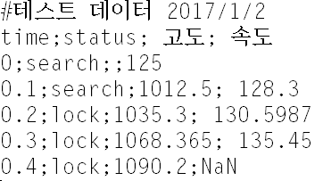
Pandas의 데이터 입출력 기능
텍스트 데이터 입출력
다음과 같은 흐름에 따라 read_csv 함수의 동작 제어를 설정하는 경우의 예
인코딩 지정
무시하는 줄 및 헤더 줄(컬럼의 레이블) 지정
구분자 지정
빠진 값으로 취급할 문자열 지정
컬럼 레이블의 리스트를 인자로 지정
라인 레이블로 사용할 데이터 컬럼을 지정
다음과 같은 'veldat.csv' 파일이 있다
첫 번째 줄은 주석이며, 두 번째 줄은 각 컬럼의 레이블
데이터의 구분자는 ;(세미콜론)
구분자 외에도 무의미한 공백 문자가 곳곳에 포함
데이터가 빠진 곳도 있으며 'NaN'이란 문자가 들어간 곳도 있음

Slide 36
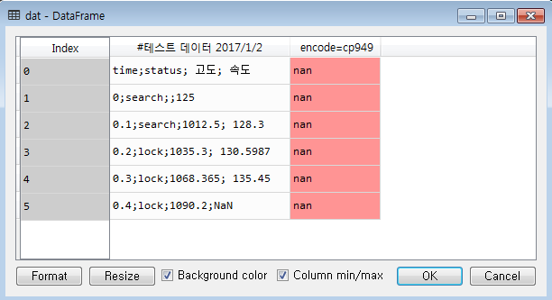
Pandas의 데이터 입출력 기능
텍스트 데이터 입출력
인코딩을 지정하고 읽을 때
구분자의 해석이 잘못되어 바르게 처리되지 못했음
>>>dat=pd.read_csv(‘data/veldat.csv',encoding='cp949')
CSV파일을 읽어들인 결과(인코딩 지정 후)

Slide 37
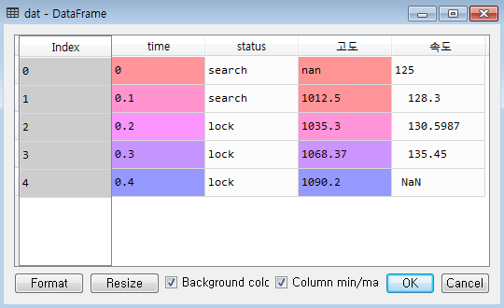
Pandas의 데이터 입출력 기능
텍스트 데이터 입출력
구분자와 헤더 행 지정
아래도 같은 결과가 나옴
>>>dat=pd.read_csv(‘data/veldat.csv',encoding='cp949', #CP949 인코딩을 사용한다
. . . skiprows=1, # 처음 1줄을 무시한다
. . . header=0, # 헤더 행은 첫 번째 줄이다
. . . sep=';') # 구분자는 ;(세미콜론)을 사용
>>>dat=pd.read_csv(‘data/veldat.csv',encoding='cp949',
. . . header=1, # 두 번째 줄이 헤더 행, 첫번째 줄 무시
. . . sep=';')
데이터가 빠진 곳을 'NaN'으로 읽음
'속도' 컬럼의 두 번째 줄 이후 값이 앞의 공백으로 인해 문자열로 해석
pandas는 데이터 타입을 자동으로 추정
데이터 타입을 직접 결정하려면 dtype 인자 사용
>>>dat.dtypes
time float64
status object
고도 float64
속도 object
dtype: object
CSV파일을 읽어들인 결과(구분자와 헤더 행 지정 후)

Slide 38
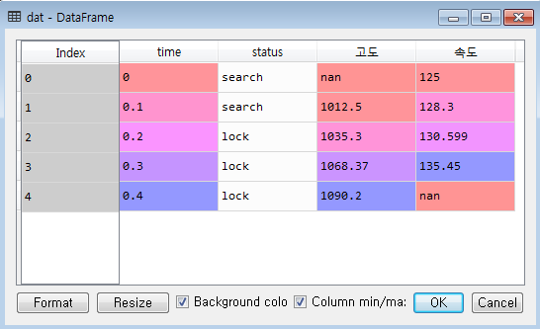
Pandas의 데이터 입출력 기능
텍스트 데이터 입출력
skipinitialspace=True 인자 사용
>>>dat=pd.read_csv(‘data/veldat.csv',encoding='cp949',
. . . header=1,
. . . sep=';',
. . . skipinitialspace=True) # 숫자나 문자열 앞의 공백 문자를 무시한다
속도의 마지막 데이터가 숫자가 아니라는 뜻의 'NaN'으로 나타남
어떤 문자열을 누락값으로 취급하느냐는 na_value나 keep_default_na 2개의 인자로 지정할 수 있음
기본값으로 설정된 누락값 리스트
['-1.\#IND', '1.\#QNAN', '1.\#IND', '-1.\#QNAN', '\#N/A', 'N/A', 'NA', '\#NA', 'NULL', 'NaN', '-NaN', 'nan', '-nan']
대개의 경우 누락값을 직접 설정할 필요 없음
길이가 0인 문자열 역시 누락값으로 취급하도록 설정
CSV파일을 읽어들인 결과(공백 문자 무시 지정 후)

Slide 39
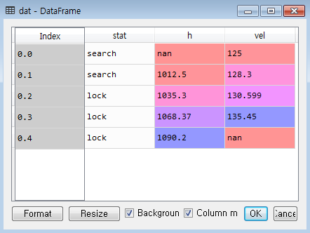
Pandas의 데이터 입출력 기능
텍스트 데이터 입출력
라인/컬럼 레이블 지정
>>>dat=pd.read_csv(‘data/veldat.csv',encoding='cp949',
. . . header=1,
. . . sep=';',
. . . skipinitialspace=True,
. . . names=['t', 'stat', 'h', 'vel'], # 각각의 컬럼에 레이블을 붙인다
. . . index_col='t') # 컬럼 레이블이 't'인 컬럼의 값을 라인 레이블로 사용한다
지금까지의 예에서는 컬럼 레이블은 텍스트 파일의 인덱스 행에서 자동으로 설정되었음
한글이 포함되어 있을 경우 나중의 작업을 고려해 names 인자를 이용하여 변경할 수 있음
이와 함께 't'(본래 이름은 'time') 컬럼을 라인 레이블로 사용하고 싶을 경우 index_col 인자를 사용
CSV파일을 읽어들인 결과(라인/컬럼 레이블 지정 후)

Slide 40
웹상의 정보 입력받기
urllib 패키지를 사용한 HTML 데이터 읽기
urllib 패키지를 사용하면 인터넷상의 리소스를 프로그램에 입력할 수 있음
다음의 예는 http://python.org 페이지의 HTML 데이터를 읽는 예임
urllib 관련 패키지
import urllib.request
response = urllib.request.urlopen('http://python.org/')
html = response.read()
print(html)
파이썬 2.x | 파이썬 3.x | 기능
urllib | urllib.request, urllib.parse, urllib.error | URL 접근, 인코딩, 오류 처리
urllib2 | urllib.request, urllib.error | URL 접근, 오류 처리
urlparse | urllib.parse | 인코딩
robotparser | urllib.robotparser | robots.txt 파서
urllib.FancyURLopener | urllib.request.FancyURLopener | HTTP응답 코드: 301, 302, 303, 307, 401을 처리하는 기능을 제공
urllib.urlencode | urllib.parse.urlencode | URL 인코딩
urllib2.Request | urllib.request.Request | URL 접근
urllib2.HTTPError | urllib.error.HTTPError | HTTPError 예외 전달 등

Slide 41
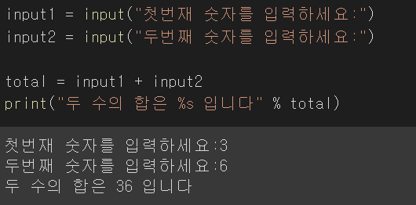
연습문제
다음은 두 개의 숫자를 입력받아 더하여 돌려주는 프로그램이다. 3과 6을 입력했을 때 9가 아닌 36이라는 결괏값을 돌려주었다. 이 프로그램의 오류를 수정해 보자.

Slide 42
연습문제
오른쪽과 같이 총 10줄로 이루어진 sample.txt 파일이 있다. 아래와 같이 sample.txt 파일의 숫자값을 모두 읽어 총합과 평균값을 구한 후 평균값을 result.txt 라는 파일에 쓰는 프로그램을 작성해 보자.
70
60
55
75
95
90
80
80
85
100
f = open(“/content/drive/My Drive/python/data/sample.txt“, ‘r’)
lines =
f.close()
total = 0
for line in lines:
score =
total +=
average =
f = open("/content/drive/My Drive/python/data/result.txt", )
f.
f.close()

